Slide 1
Lecture: two

Slide 2
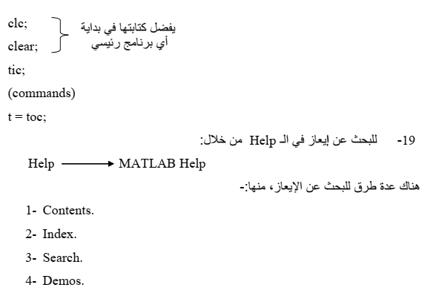
جامعة البصرة – كلية الهندسة – قسم الهندسة الميكانيكية المادة : البرمجة بلغة MATLAB

Slide 3
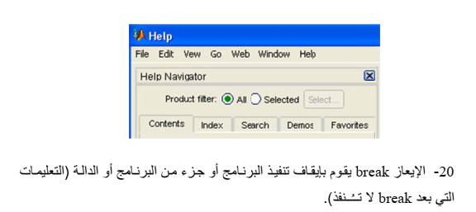
جامعة البصرة – كلية الهندسة – قسم الهندسة الميكانيكية المادة : البرمجة بلغة MATLAB

Slide 4
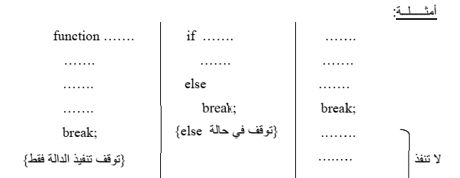
جامعة البصرة – كلية الهندسة – قسم الهندسة الميكانيكية المادة : البرمجة بلغة MATLAB

Slide 5
جامعة البصرة – كلية الهندسة – قسم الهندسة الميكانيكية المادة : البرمجة بلغة MATLAB

Slide 6
جامعة البصرة – كلية الهندسة – قسم الهندسة الميكانيكية المادة : البرمجة بلغة MATLAB

Slide 7
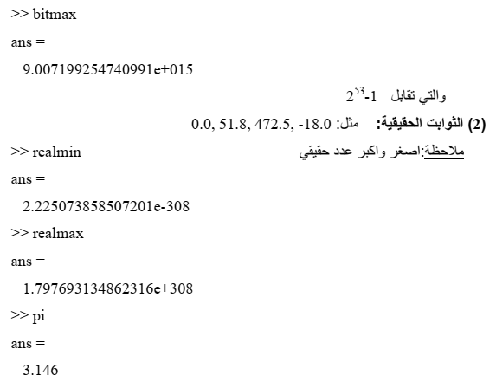
جامعة البصرة – كلية الهندسة – قسم الهندسة الميكانيكية المادة : البرمجة بلغة MATLAB

Slide 8
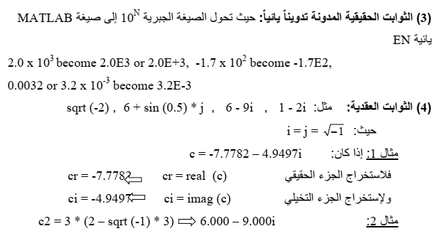
جامعة البصرة – كلية الهندسة – قسم الهندسة الميكانيكية المادة : البرمجة بلغة MATLAB

Slide 9
جامعة البصرة – كلية الهندسة – قسم الهندسة الميكانيكية المادة : البرمجة بلغة MATLAB

Slide 10
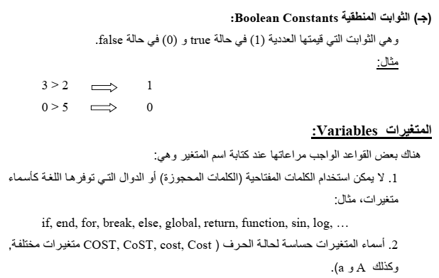
جامعة البصرة – كلية الهندسة – قسم الهندسة الميكانيكية المادة : البرمجة بلغة MATLAB

Slide 11
جامعة البصرة – كلية الهندسة – قسم الهندسة الميكانيكية المادة : البرمجة بلغة MATLAB

